Slide 1
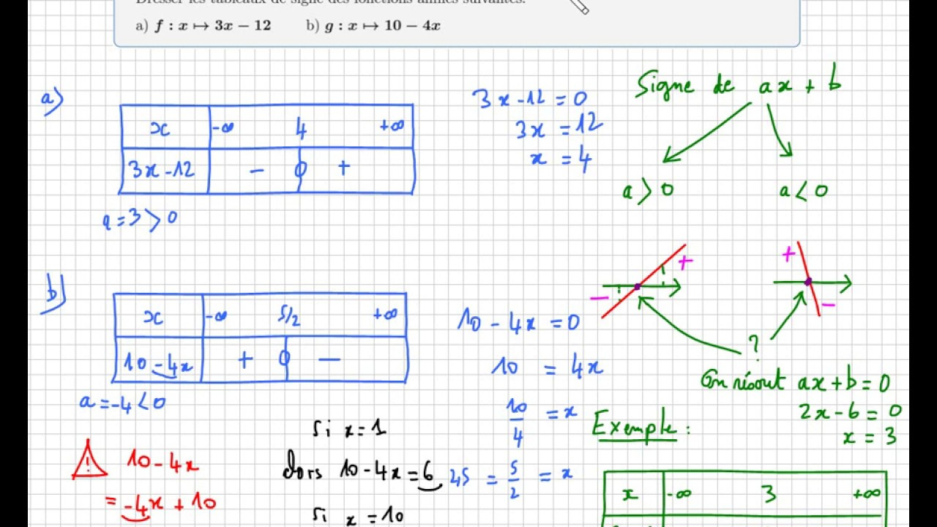
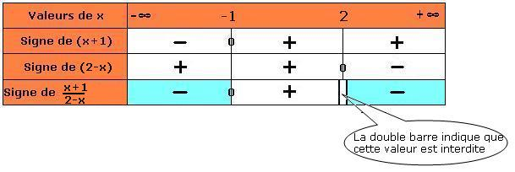
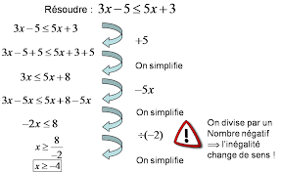
Signe d’une fonction et inéquations

Slide 2
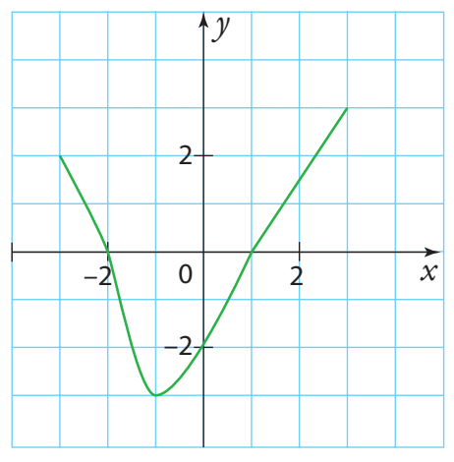
Signe d’une fonction et inéquations
Étude du signe d'une fonction
Définition - Signe d'une fonction
Étudier le signe d'une fonction ou d'une expression $f(x)$ revient à déterminer les valeurs de $x$ pour lesquelles
$f(x)$ est strictement positif, nul ou strictement négatif.
Le signe est souvent présenté sous la forme d'un tableau de signes.
Exemples
① $f$est une fonction définie sur $[−3 ; 3]$ dont voici la courbe représentative dans un repère.
$f(x)$est strictement positif si $x∈\left[−3 ; −2\right[∪\left]1 ;3\right]$ ;
$f(x)$ est strictement négatif si $x∈ ]−2 ;1[$ ;
$f(x)$ est nul si $x=−2 ou x=1$.
On présente les résultats précédents dans un tableau de signes :

Slide 3
② g est la fonction définie par $g\left(x\right)=x^{2}$ pour $x∈ℝ$.
$g(x)$ est toujours positif sauf en $x=0$ où $g(x)$ est nul.
On en déduit le tableau de signes suivant :
③ $h$ est la fonction définie par $h(x)=\frac{1}{x}$ pour $x∈ℝ^{∗}$
$h(x)$ est du même signe que $x$.
On en déduit le tableau de signes suivant.
Remarques
❶ Le tableau de signes d'une fonction comporte deux lignes.
Sur la première ligne, on indique les éléments du domaine de définition de la fonction et les éventuelles valeurs de $x$
pour lesquelles la fonction $f(x)$ s'annule.
❷ Sur la deuxième ligne, on crée des cases dans lesquelles on indique le signe de la fonction ainsi que les zéros en dessous des valeurs de $x$ pour lesquelles $f(x)$ s'annule.
Étudier le signe d'une expression peut permettre de résoudre une inéquation dont le second terme est 0.
Résoudre l'inéquation revient alors à chercher pour quel nombre l'expression est positive ou négative.
Exercice résolu 1 page 248

Slide 5
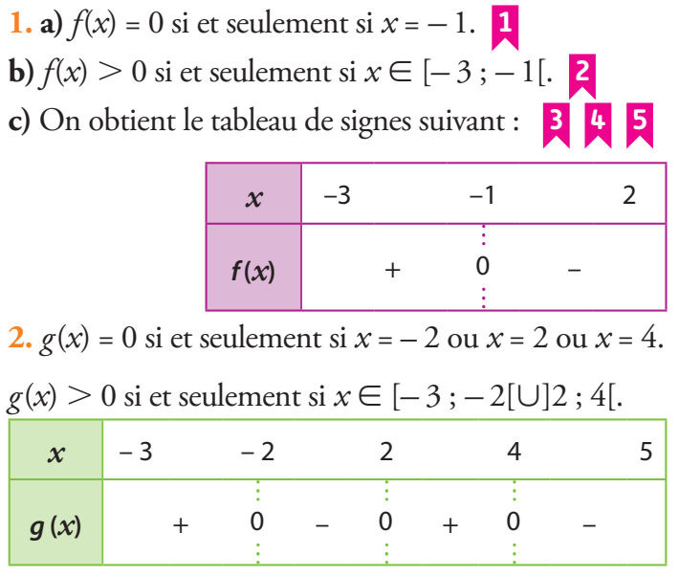
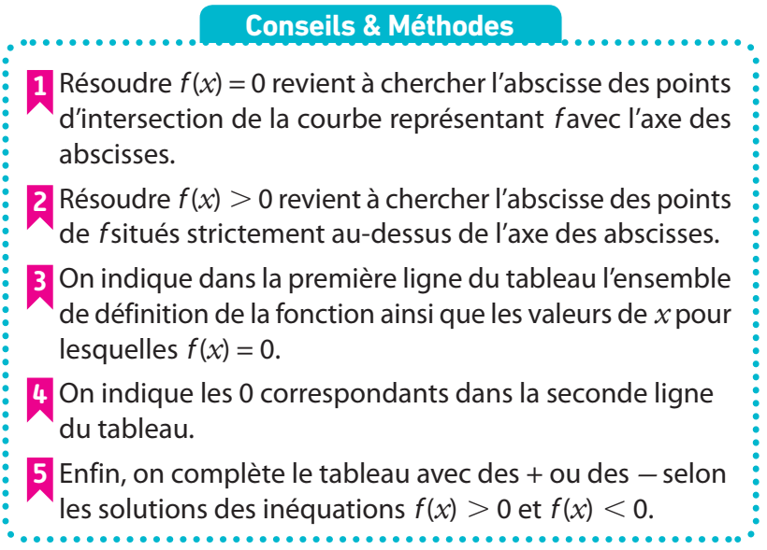

Slide 7
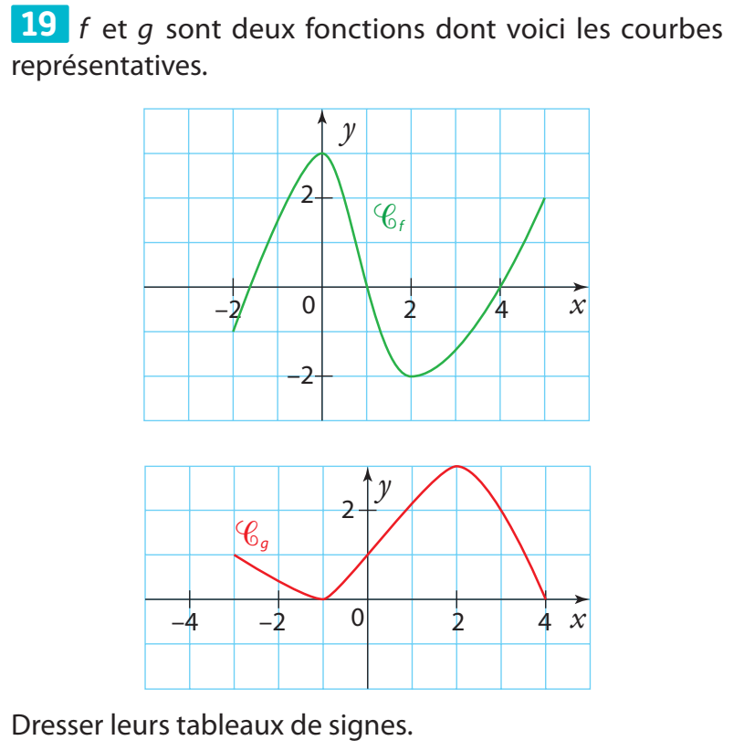

Slide 8
Étude du signe d'une fonction affine
Propriété - Signe d'une fonction affine
Soit $a$ et $b$ deux nombres réels avec $a≠0$.
La fonction affine $f$ définie sur $ℝ$ par $f(x) = ax+ b$ s'annule et change de signe une fois dans
son ensemble de définition en $x=−\frac{b}{a}$.

Slide 9
Démonstration
❶ Si $a > 0$, la fonction $f$ est croissante sur $ℝ$.
Pour $x<−\frac{b}{a}$ on a $f\left(x\right)<f\left(−\frac{b}{a}\right)$. Or $f\left(−\frac{b}{a}\right)=0$ donc $f\left(x\right)<0$.
Pour $x>−\frac{b}{a}$ on a $f\left(x\right)>f\left(−\frac{b}{a}\right)$. Or $f\left(−\frac{b}{a}\right)=0$ donc $f\left(x\right)>0$.
Pour $x=−\frac{b}{a}$ on a $f\left(−\frac{b}{a}\right)=0$ .
Donc $f$ est négative sur $\left]−∞ ; −\frac{b}{a}\right[$ puis positive sur $\left]−\frac{b}{a} ; +∞\right[$ : on peut en déduire le tableau de signes qui précède.
❷ Si $a< 0$, la fonction $f$ est décroissante sur $ℝ$.
Pour $x<−\frac{b}{a}$ on a $f\left(x\right)>f\left(−\frac{b}{a}\right)$. Or $f\left(−\frac{b}{a}\right)=0$ donc $f\left(x\right)>0$.
Pour $x>−\frac{b}{a}$ on a $f\left(x\right)<f\left(−\frac{b}{a}\right)$. Or $f\left(−\frac{b}{a}\right)=0$ donc $f\left(x\right)<0$.
Pour $x=−\frac{b}{a}$ on a $f\left(−\frac{b}{a}\right)=0$ .
Donc $f$ est positive sur $\left]−∞ ; −\frac{b}{a}\right[$ puis négative sur $\left]−\frac{b}{a} ; +∞\right[$ : on peut en déduire le tableau de signes qui précède.

Slide 10
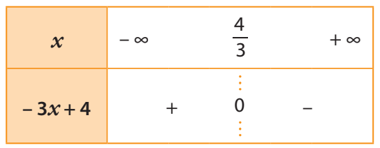
Exemple
Dresser le tableau de signes de la fonction $g$ définie sur $ℝ$ par $g :x⟼−3x+4$ .
$g(x) = ax+ b$ avec $a=−3$, a est négatif, donc $g$ est décroissante sur $ℝ$.
On recherche la valeur qui annule $g(x)$:
$−3x+4=0$ soit $x=\frac{−4}{−3}$ soit $x=\frac{4}{3}$.
Exercice résolu 2 page 249

Slide 11
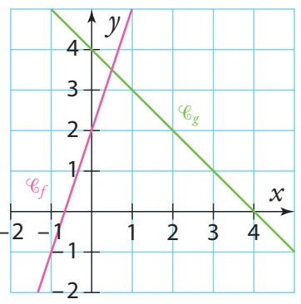
Déterminer le signe d’une fonction affine
On considère les fonctions f et g définies sur ℝ par $f\left(x\right)=3x+2$ et $g\left(x\right)=−x+4$. 1. Résoudre $f\left(x\right)=0$et $g\left(x\right)=0$. 2. a) Déterminer le sens de variations des fonctions f et g. b) Tracer leurs courbes représentatives dans un repère. c) En déduire les tableaux de signes de ces fonctions. 3. a) Résoudre les inéquations $f\left(x\right)>0$et $g\left(x\right)>0$. b) Retrouver les tableaux de signes des fonctions f et g.
Solution
1. f($x$) = 0 ⇔ 3$x$ + 2 = 0 ⇔ 3$x$ = $−2$ ⇔ $x=−\frac{2}{3}$. 1 g($x$) = 0 ⇔ – $x$ + 4 = 0 ⇔ $x$ = 4.
2. a) f et g sont des fonctions affines. Pour f, a = 3 > 0 donc f est croissante sur ℝ. Pour g, a = – 1 < 0 donc g est décroissante sur ℝ. 2 b) On trace leurs courbes en calculant deux ou trois images ou en utilisant les ordonnées à l’origine et coefficients directeurs des droites les représentant.

Slide 12
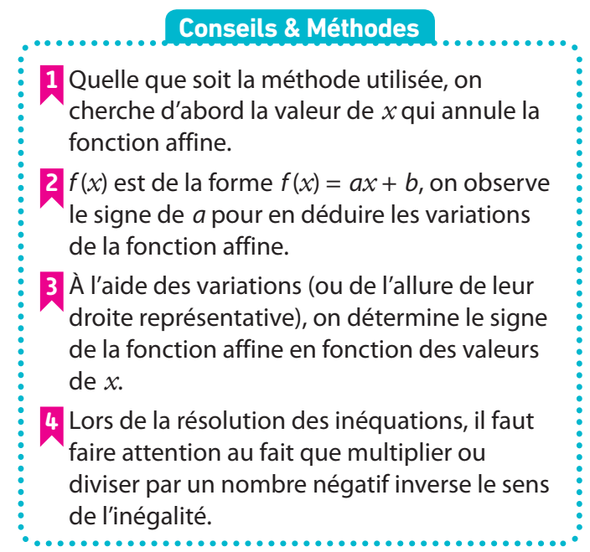
Déterminer le signe d’une fonction affine
On considère les fonctions f et g définies sur ℝ par $f\left(x\right)=3x+2$ et $g\left(x\right)=−x+4$. 1. Résoudre $f\left(x\right)=0$et $g\left(x\right)=0$. 2. a) Déterminer le sens de variations des fonctions f et g. b) Tracer leurs courbes représentatives dans un repère. c) En déduire les tableaux de signes de ces fonctions. 3. a) Résoudre les inéquations $f\left(x\right)>0$et $g\left(x\right)>0$. b) Retrouver les tableaux de signes des fonctions f et g.
Solution

Slide 13
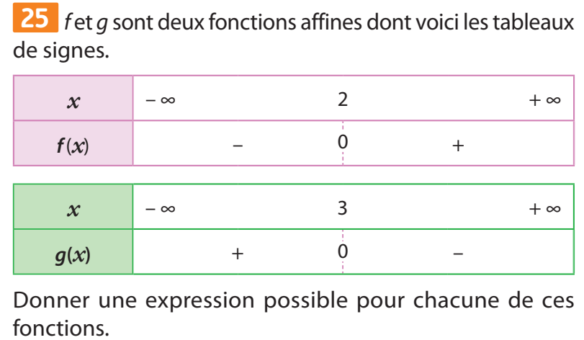

Slide 14
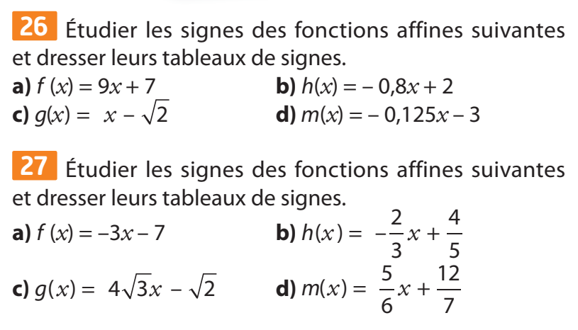

Slide 15
Signe et opérations
Règle - Signe d'un produit ou d'un quotient
Pour déterminer le signe du produit (ou du quotient) de deux fonctions, on construit un
tableau de signes à 4 lignes.
① La 1ère ligne indique les éléments de l'ensemble de définition et les valeurs de $x$ pour lesquelles
les deux fonctions s'annulent, c'est-à-dire pour lesquelles leur produit s'annule.
Les valeurs doivent être placées en respectant l'ordre.
②Les 2ème et 3ème lignes indiquent le signe de chacune des deux fonctions.
③La 4ème ligne se remplit avec la règle des signes du produit (ou du quotient) de deux nombres relatifs :
des facteurs de même signe donnent un produit (ou un quotient) positif ;
des facteurs de signes contraires donnent un produit (ou un quotient) négatif.

Slide 16
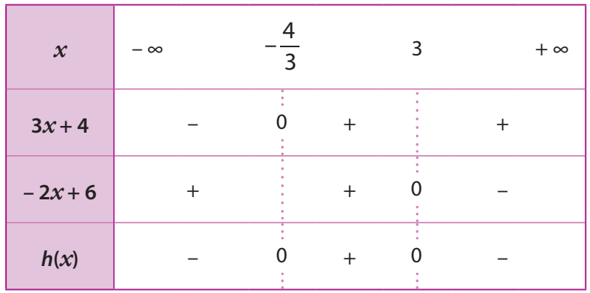
Exemples
❶ Étudier le signe de la fonction h définie sur $ℝ$ par $h\left(x\right)=\left(3x+4\right)\left(−2x+6\right)$.
$h$ est un produit de deux fonctions affines. On recherche les valeurs qui annulent $3x+ 4$ et $−2x+6$
$3x+4=0 ⇔ x=−\frac{4}{3} et x⟼3x+4 est croissante sur ℝ$
$−2x+6=0 ⇔ x=3 et x⟼−2x+6 est décroissante sur ℝ$
On en déduit le tableau de signes ci-dessous.

Slide 17
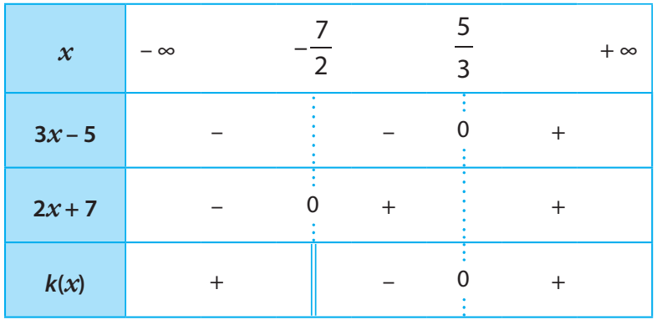
❷ Déterminer le signe de la fonction k définie par $k\left(x\right)=\frac{3x−5}{2x+7}$
$k$ est un quotient de deux fonctions affines.
On recherche les valeurs pour lesquelles les fonctions affines s'annulent :
$3x−5=0 ⇔ x=\frac{5}{3} et x⟼3x−5 est croissante sur ℝ$
$2x+7=0 ⇔ x=−\frac{7}{2} et x⟼2x+7 est croissante sur ℝ$
On en déduit le tableau de signes ci-dessous.

Slide 18
Remarques
① Lorsque $x=\frac{5}{3}$, alors $3x−5=0$ et $2x+ 7 > 0$ donc $\frac{3x−5}{2x+7}=0$
En revanche, lorsque $x=−\frac{7}{2}$ alors $3x —5 < 0$ et $2x+ 7 = 0$ donc la fonction $k$n'est pas définie
(puisque son dénominateur s'annule) : est une valeur interdite, on la signale par une double barre.
② Lorsque l'on connaît le signe de termes d'une somme, on ne peut pas en général déterminer le signe de
la somme, sauf lorsque les deux termes sont de même signe.
Par exemple, $x^{2}$ et 4 sont chacun positifs si $x∈ℝ$, alors $x^{2}+4>0$.
Exercice résolu 3 page 250

Slide 19
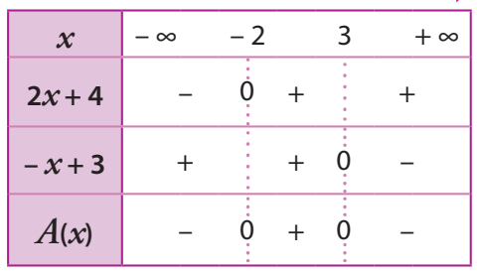
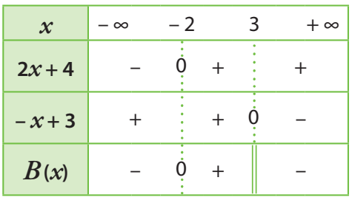
Déterminer le signe d’un produit ou d’un quotient
1. Étudier le signe de $2x+4$ pour $x$∈ ℝ. 2. Étudier le signe de $−x+3$pour $x$ ∈ ℝ. 3. En déduire le signe de $A\left(x\right)=\left(2x+4\right)\left(−x+3\right)$et de $B\left(x\right)=\frac{2x+4}{−x+3}$.
Solution
3. On compile les informations précédentes dans un tableau pour en déduire le signe du produit et du quotient.
1. $2x + 4 = 0 ⇔ 2x = – 4 ⇔x=−\frac{4}{2}=−2$ De plus, a = 2 > 0 donc $x↦ 2x + 4$est croissante sur ℝ. On en déduit le tableau de signes suivant.
2. $−x + 3 = 0 ⇔ – x = – 3 ⇔ x = 3$ De plus, a = – 1 < 0 donc $x ↦ – x + 3$est décroissante sur ℝ. On en déduit le tableau de signes suivant.

Slide 21
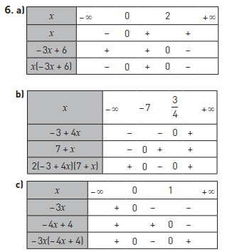
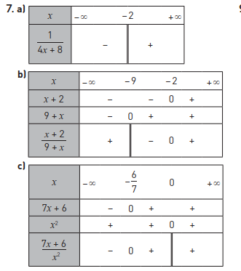
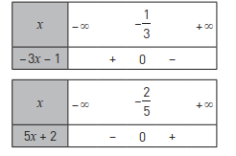
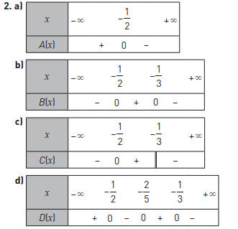
Correction

Slide 22
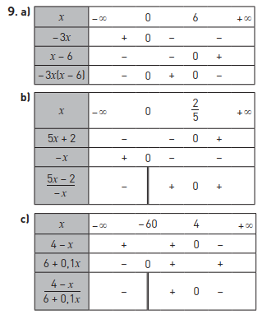

Slide 24
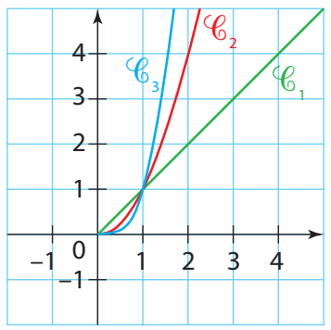
Position relative de courbes de référence
Propriété - Positions relatives des courbes de référence
On considère les courbes $𝒞_{1}$, $𝒞_{2}$ , et $𝒞_{3}$ d'équations respectives $y=x$ ; $y=x^{2}$ et $y=x^{3}$ pour $x≥0$.
Si $x∈[0 ; 1[$, alors $𝒞_{1}$ est située au-dessus de $𝒞_{2}$et $𝒞_{2}$ située au-dessus de $𝒞_{3}$.
Si $x=1$, alors $𝒞_{1} , 𝒞_{2}$ , et $𝒞_{3}$ se coupent au point de coordonnées (1 ; 1).
Si $x∈\left]1 ; +∞\right[$, alors $𝒞_{3}$ est située au-dessus de $𝒞_{2}$et $𝒞_{2}$ est située au-dessus de $𝒞_{1}$.

Slide 25
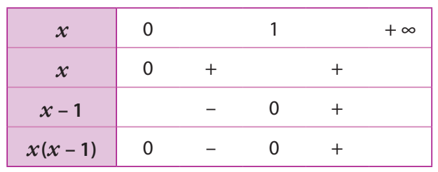
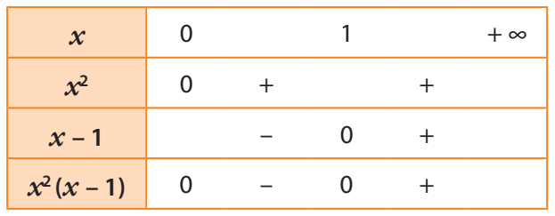
Démonstration
Pour comparer $x^{2}$ et $x$, on va étudier le signe de leur différence.
$$x^{2}−x=x\left(x−1\right)$$
On étudie le signe du produit dans le tableau de signes ci-contre.
Si $x∈\left]0 ;1\right[$ ; $x^{2}−x<0$ donc $x^{2}<x$ et $𝒞_{2}$ est située en dessous de $𝒞_{1}$.
Si $x∈ ]1 ; +∞ [$, $x^{2}−x>0$ donc $x^{2}>x$ et $𝒞_{2}$ est située au-dessus de $𝒞_{1}$.
Si $x=0$ ou si $x=1$, alors $𝒞_{1}$ et $𝒞_{2}$ se croisent.
De même, on étudie le signe de $x^{3}−x²$.
$$x^{3}−x^{2}=x²(x−1)$$
On étudie le signe du produit dans le tableau ci-contre.
Si $x∈\left]0 ;1\right[$ ; $x^{3}−x²<0$ donc $x^{3}<x²$ et $𝒞_{3}$ est située en dessous de $𝒞_{2}$.
Si $x∈ ]1 ; +∞ [$, $x^{3}−x²>0$ donc $x^{3}>x²$ et $𝒞_{3}$ est située au-dessus de $𝒞_{2}$.
Si $x=0$ ou si $x=1$, alors $𝒞_{3}$ et $𝒞_{2}$ se croisent.
Ces points mis ensemble démontrent la propriété.
Exercice résolu 4 page 251

Slide 26
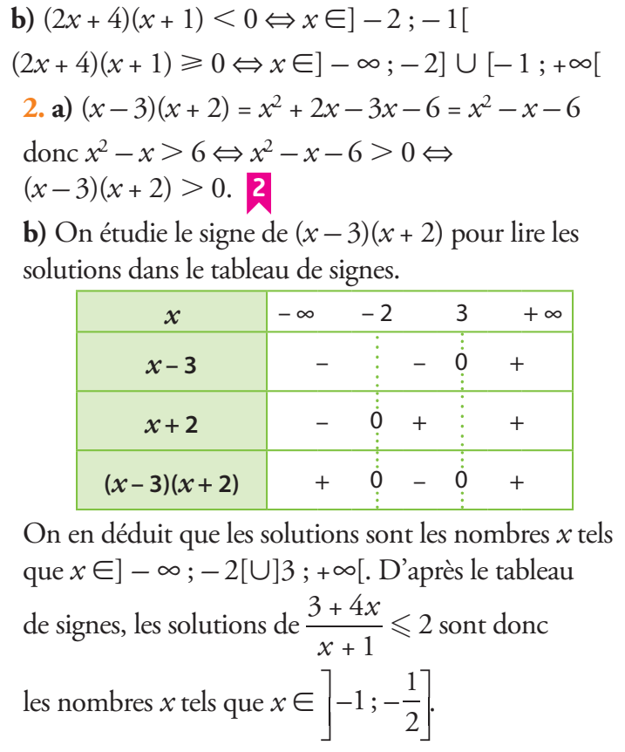
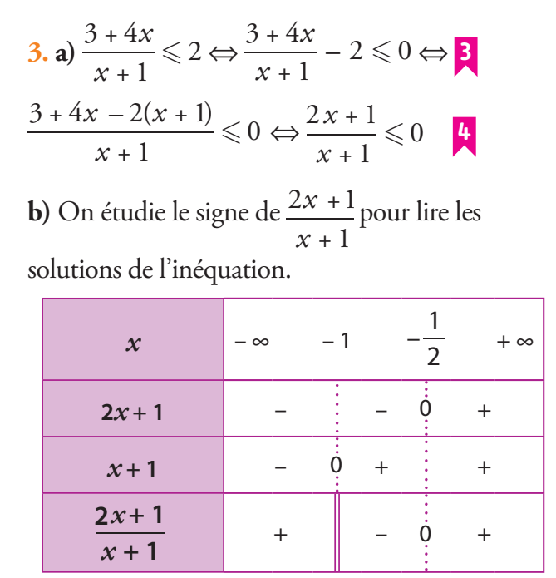
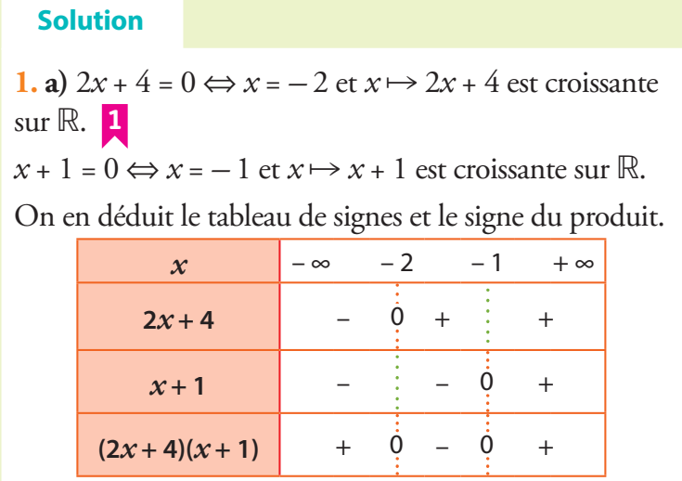

Slide 27
